Slide 1
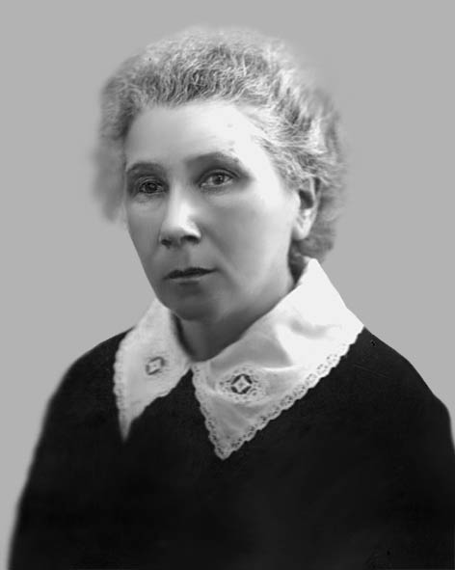
Велика наука починається з Букваря: Лідія Платонівна ДЕПОЛОВИЧ
(1869- 1943)

Slide 2
У плеяді видатних букваристів, починаючи від Івана Федорова, Тараса Шевченка, Бориса Грінченка, постать Лідії Платонівни Деполович займає чільне місце.
Шифр зберігання НБУВ:
С 10197/7
Шифр зберігання НБУВ:
ВС32523

Slide 3
У листопаді 2019 року світ відзначатиме важливу ювілейну дату – 150-річчя від народження Лідії Платонівни Деполович – великого педагога, автора букварів, які видавались впродовж трьох десятиліть, і численних посібників з навчання ГРАМОТИ.
Шифр зберігання НБУВ:
ВС66487
Шифр зберігання НБУВ: Р125008

Slide 4
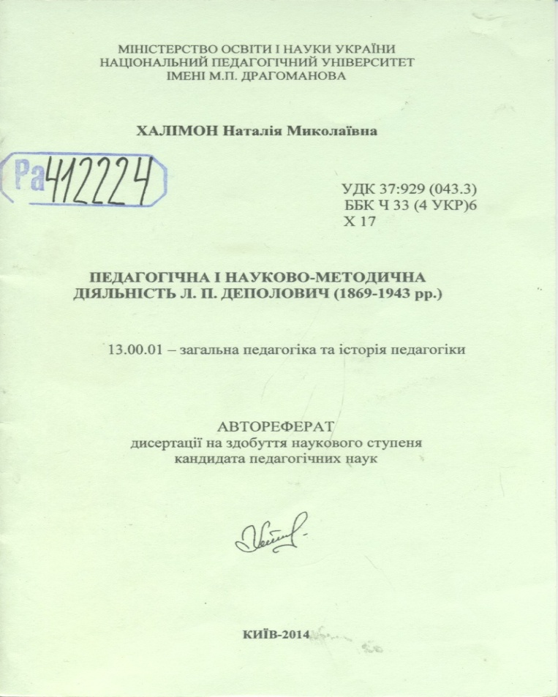
грамоти.Лідія Деполович народилася 14 (27) листопада 1869 року у селі Ковчин Чернігівського повіту й була представником уже третього покоління Деполовичів, які зростали на ковчинській землі. Дід Лідії та троє його синів тоді обіймали невисокі щаблі в ієрархії церковнослужителів.
Шифр зберігання НБУВ: Р412224
З учнями Ковчинської земської школи

Slide 5
Її дитячі роки минули в рідному селі. Після закінчення школи Лідія в 1885 р. вступила до Чернігівської жіночої гімназії, яку закінчила 1893 р. Педагогічний шлях починала в Количівці (нині село Чернігівського району), де вчителювала протягом 1893 - 1901 рр., а потім до 1908 р. була вчителькою Ковчинської земської школи.
Шифр зберігання НБУВ:
ВСС54248
Шифр зберігання НБУВ:
ВС652227

Slide 6
У 1909 р. Л. П. Деполович переїхала до Чернігова й викладала у школах міста. До 1922 р. працювала вчителем 5-ї Радянської школи, а потім учителювала у 18-й Українській школі імені М. Коцюбинського.
Шифр зберігання НБУВ:
СО31220
Шифр зберігання НБУВ:
Ж70829.8.-2008

Slide 7
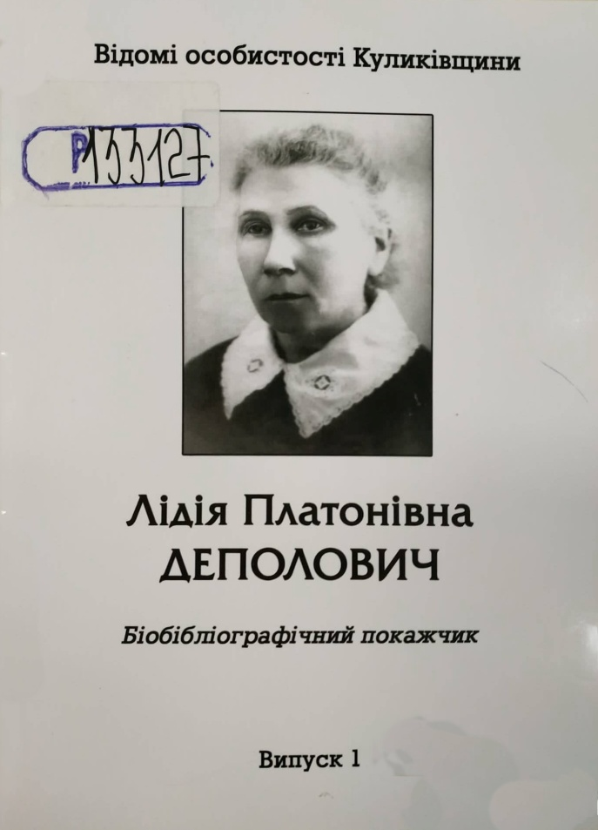
Влітку 1909 р. Л. П. Деполович обвінчалася з Прокофієм Митрофановичем Чмелем, котрий походив із заможних селян с. Количівки. У 1911 р. у них народився син Євген. .
Шифр зберігання НБУВ: Р133127

Slide 8
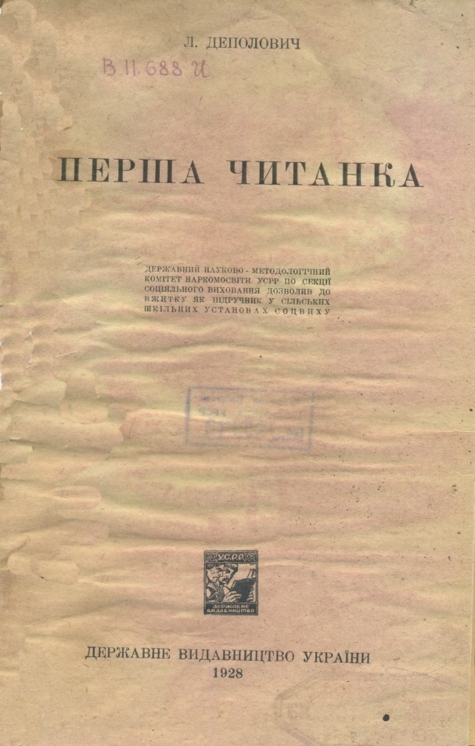
Л. П. Деполович зосередила свої педагогічні інтереси на методиці навчання дітей у початковій школі. Вона створила буквар “Нумо читати!”, який видавався у 1926 і 1929 рр. Продовженням букваря стала “Перша читанка” (1928 р.).
Шифр зберігання НБУВ: ВИ11688
Шифр зберігання НБУВ: ВИ12053
1928 р.
1929 р.

Slide 9
Вершиною науково-методичної діяльності Л. П. Деполович став авторський буквар 1938 р. До 1956 р. його видавали аж 19 разів! Загальний тираж склав понад 12 мільйонів примірників! Методика навчання читанню й послідовність вивчення літер були настільки вдалими, що цей буквар адаптували для навчання незрячих дітей (1948).
Шифр зберігання НБУВ: ВИ10559
1934 р.
1938 р.

Slide 10
Шифр зберігання НБУВ:
ВО343752
Шифр зберігання НБУВ:
ВО344337
1944 р.
1945 р.

Slide 11
Вершиною науково-методичної діяльності Л. П. Деполович став авторський буквар 1938 р. До 1956 р. його видавали аж 19 разів! Загальний тираж склав понад 12 мільйонів примірників!
Шифр зберігання НБУВ:
ВО354043
1948 р.

Slide 12
Методика навчання читанню й послідовність вивчення літер були настільки вдалими, що цей буквар адаптували для навчання незрячих дітей (1948).
Шифр зберігання НБУВ:
ВО373828
Шифр зберігання НБУВ:
ВО385553
1947 р.
1948 р.

Slide 13
Шифр зберігання НБУВ:
1958
Д355
В школі імені М.Коцюбинського (Чернігів)
1958 р.

Slide 14
Шифр зберігання НБУВ:
ВО382034
Шифр зберігання НБУВ:
ВО396310
1948 р.
1949 р.

Slide 15
Шифр зберігання НБУВ:
ВО443727
Шифр зберігання НБУВ:
ВО479559
1951 р.
1953 р.

Slide 16
Шифр зберігання НБУВ:
ВО621688
Шифр зберігання НБУВ:
ВО641104
1955 р.
1956 р.

Slide 17
Після переїзду до Києва у 1927 р. Л. П. Деполович займалася методичною роботою. Вона співпрацювала з відомими педагогами того часу - О. М. Астрябом, прихильником розвивального навчання, і О. Ф. Музиченком, одним із засновників національної системи освіти в Україні, носієм гуманістичних засад діяльності школи та вчителя.
Шифр зберігання НБУВ: ВИ10559
Шифр зберігання НБУВ: В134423
1928 р.
1933 р.

Slide 18
Разом з О. М. Астрябом у 1928 р. уклала “Математичний задачник”. У співавторстві з О. Ф. Музиченком упродовж 1930 - 1937 рр. було видано ряд букварів.
Шифр зберігання НБУВ
В134423
:
Шифр зберігання НБУВ:
В170511
1933 р.
1934 р.

Slide 19
Шифр зберігання НБУВ:
ВО309185
Шифр зберігання НБУВ:
ВО325127
1939 р.
1940 р.

Slide 20
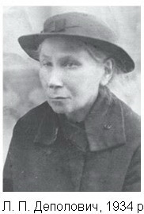
Букварна частина, розроблена Л. П. Деполович, стала основою українського букваря, який видавали в Канаді від початку 1950-х до 1965 р. (10 видань).
Шифр зберігання НБУВ:
ВС33782
1961 р.

Slide 21
Л. П. Деполович померла 20 березня 1943 р. на 74-му році життя в окупованому Києві. Авторку букваря поховали на Солом’янському кладовищі. Під величним хрестом на її могилі члени родини й земляки влітку 2017 р. встановили скромний надгробок.

Slide 22
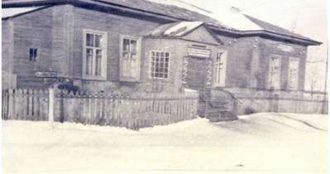
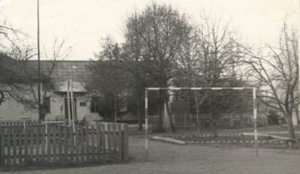
Пам’ять про видатного педагога-методиста, авторку українського букваря свято бережуть її земляки. У Ковчині, де народилася й виросла Л. П. Деполович, одна з кращих вулиць названа її ім’ям, а в місцевому історико-краєзнавчому музеї розміщено експозицію, присвячену родині Деполовичів. 27 січня 2010 р. розпорядженням Кабінету Міністрів України ім’я Л. П. Деполович було присвоєне Ковчинській школі.

Slide 23
Використані джерела:
https://www.ukrinform.ua/rubric-culture/2329387-velika-nauka-pocinaetsa-z-bukvara-spravznij-dovgozitel-sered-pidrucnikiv.html
https://kovchinskazosh.ucoz.ua/index/korotko_z_istoriji_shkoli/0-17
Лідія Платонівна Деполович (1869-1943). Біографія. Щоденникові записи. Фотографії [Текст] / [упоряд.: С. Спутай, Н. Халімон ; наук ред. О. Коваленко] ; Куликів. осередок Чернігів. обл. орг. Нац. спілки краєзнавців України. - Київ : Логос, 2019. - 116 с. : іл. - Бібліогр.: с. 112-116
Книжково-ілюстративна виставка, підготовлена Сектором культурно-просвітницької діяльності НБУВ Всі права захищені © ВКБО НБУВ Прокошина І.А.

